Slide 1
DA106 第五組
Run able
可以
n
跑
徐偉誌
劉昱盛
謝戍乂
劉名軒
汪廷憲
劉以文
指導老師：吳永志、郭惠民、吳冠宏
指導助教：傅俊皓、鍾豐翔

Slide 2


可以 跑
RUN N ABLE
雲端前端網址: https://www.da106g5.tk/DA106_G5/front_end/index.jsp
雲端後端網址:
https://www.da106g5.tk/DA106_G5/back_end/staff
Notes:
徐偉誌

Slide 3
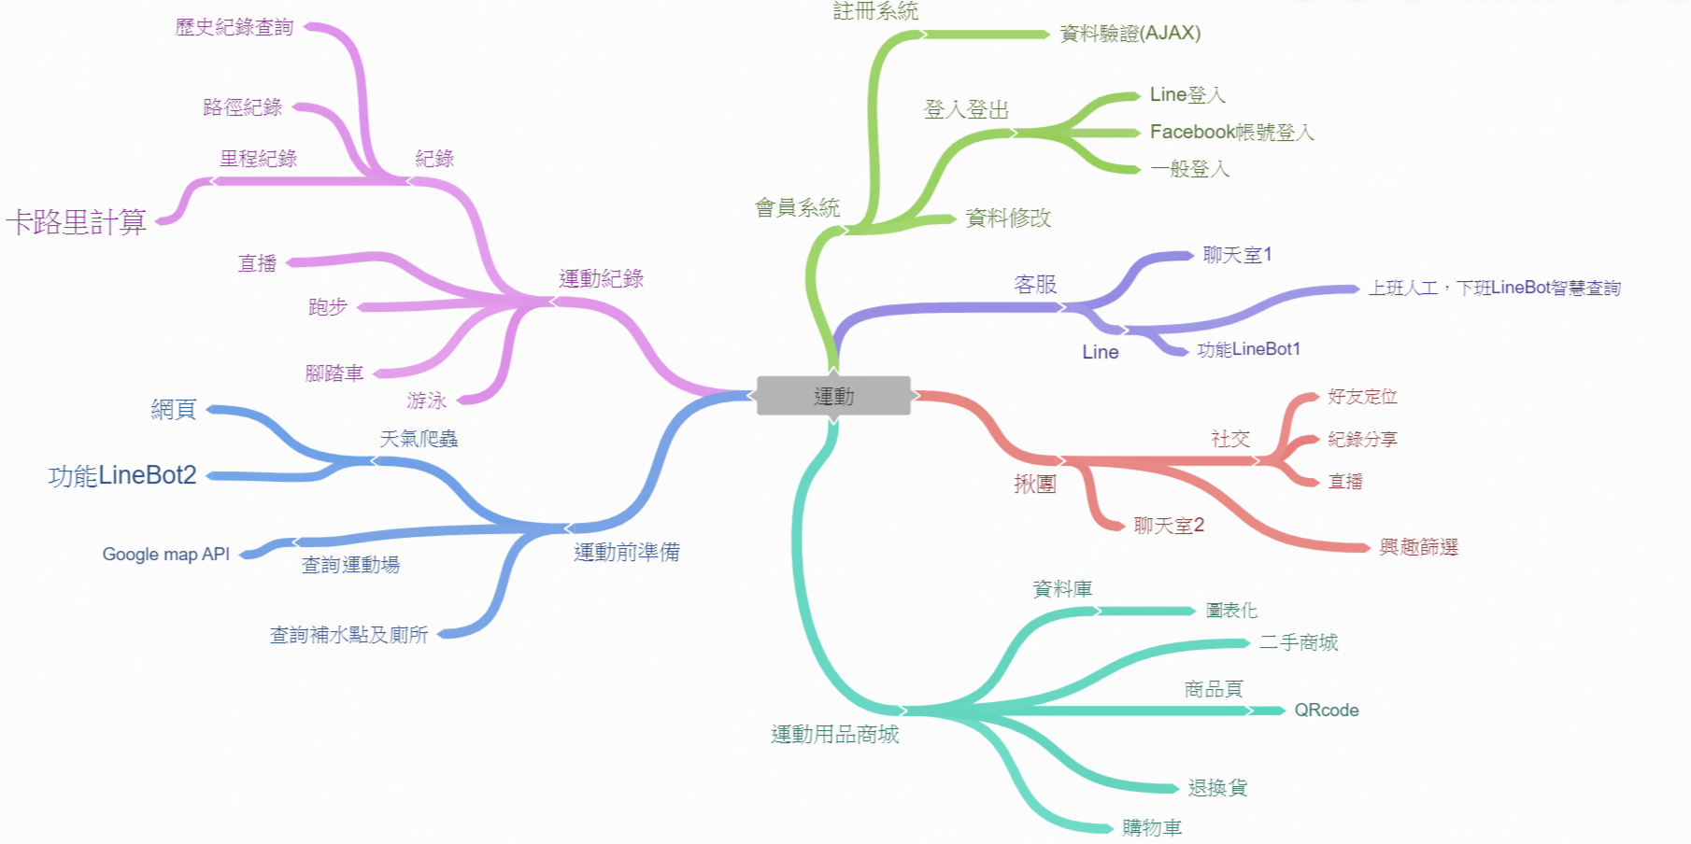
心智圖

Slide 4
1. WHY ：緣起 2. WHO ：目標使用者
3. WHEN：目標功能 4. HOW ：參考功能、技術 5. HOW ：功能細項、流程
WHAT

Slide 5
緣起
現代人生活忙碌，
有空閒運動卻不一定能找到同好，
讓本應用程式幫你找到一群志同道合的夥伴，
並為您儲存每一刻的運動紀錄。
WHY
Notes:
徐偉誌

Slide 6
目標使用者
 | 運動休閒者 | 運動愛好者 | (後台)管理員
平台熟悉度 | ★ ★ | ★ ★ ★ | ★ ★ ★ ★ ★
平台使用頻率 | ★ ★ ★ | ★ ★ ★ ★ | ★ ★ ★ ★ ★
領域專業度 | ★ | ★ ★ ★ | ★
使用動機 | 個人運動紀錄、 搜尋揪團、 商城購買。 | 揪團運動、 分享運動紀錄及心得、 運動直播。 | 會員管理、 檢舉管理、 商品上架及販售管理。
WHO
Notes:
劉昱盛

Slide 7
01
02
會員系統
03
資料管理、會員等級、
訊息、通知、帳號
商城
員工管理、使用者管理
04
05
社交
顯示關注、會員查詢、
個人紀錄、瀏覽直播
揪團
揪團瀏覽、發起揪團、
管理揪團
WHEN
準備出發
地點查詢、地點新增、
天氣查詢
Notes:
謝戍乂

Slide 8

參考網站
運動筆記 → 運動紀錄
Facebook → 社交
HOW
Notes:
徐偉誌

Slide 9






















使用技術
HOW
Notes:
徐偉誌

Slide 10
系統主要流程簡介
HOW
Notes:
徐偉誌

Slide 11
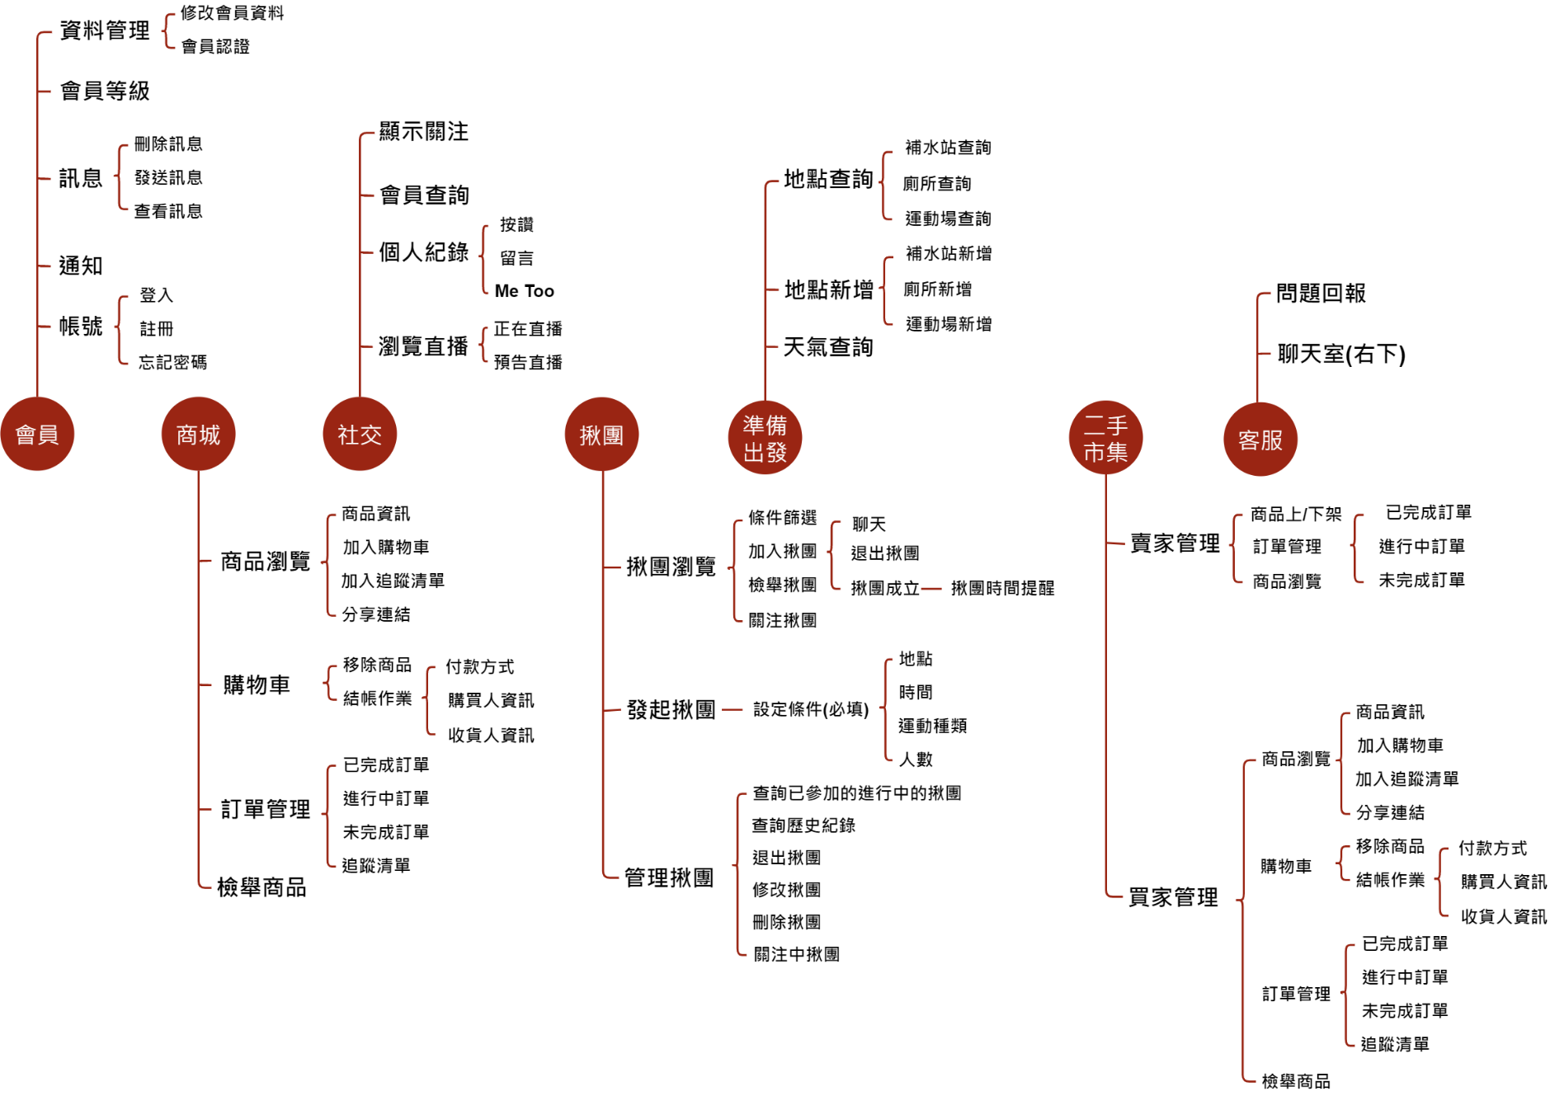
前台
HOW
Notes:
劉名軒

Slide 12
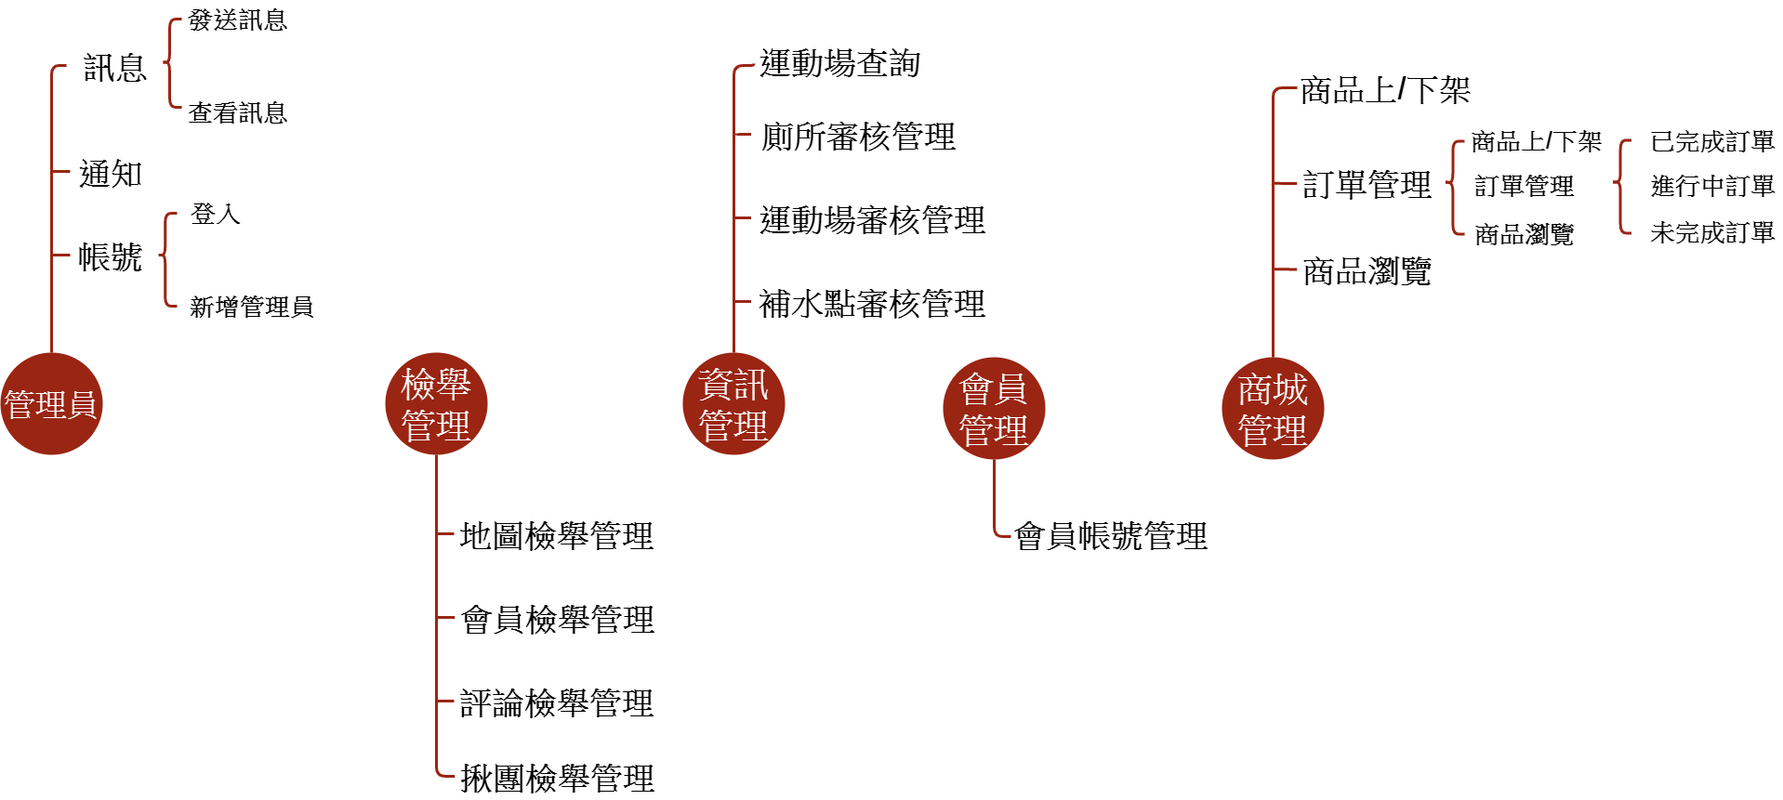
後台
HOW
Notes:
汪廷憲

Slide 13
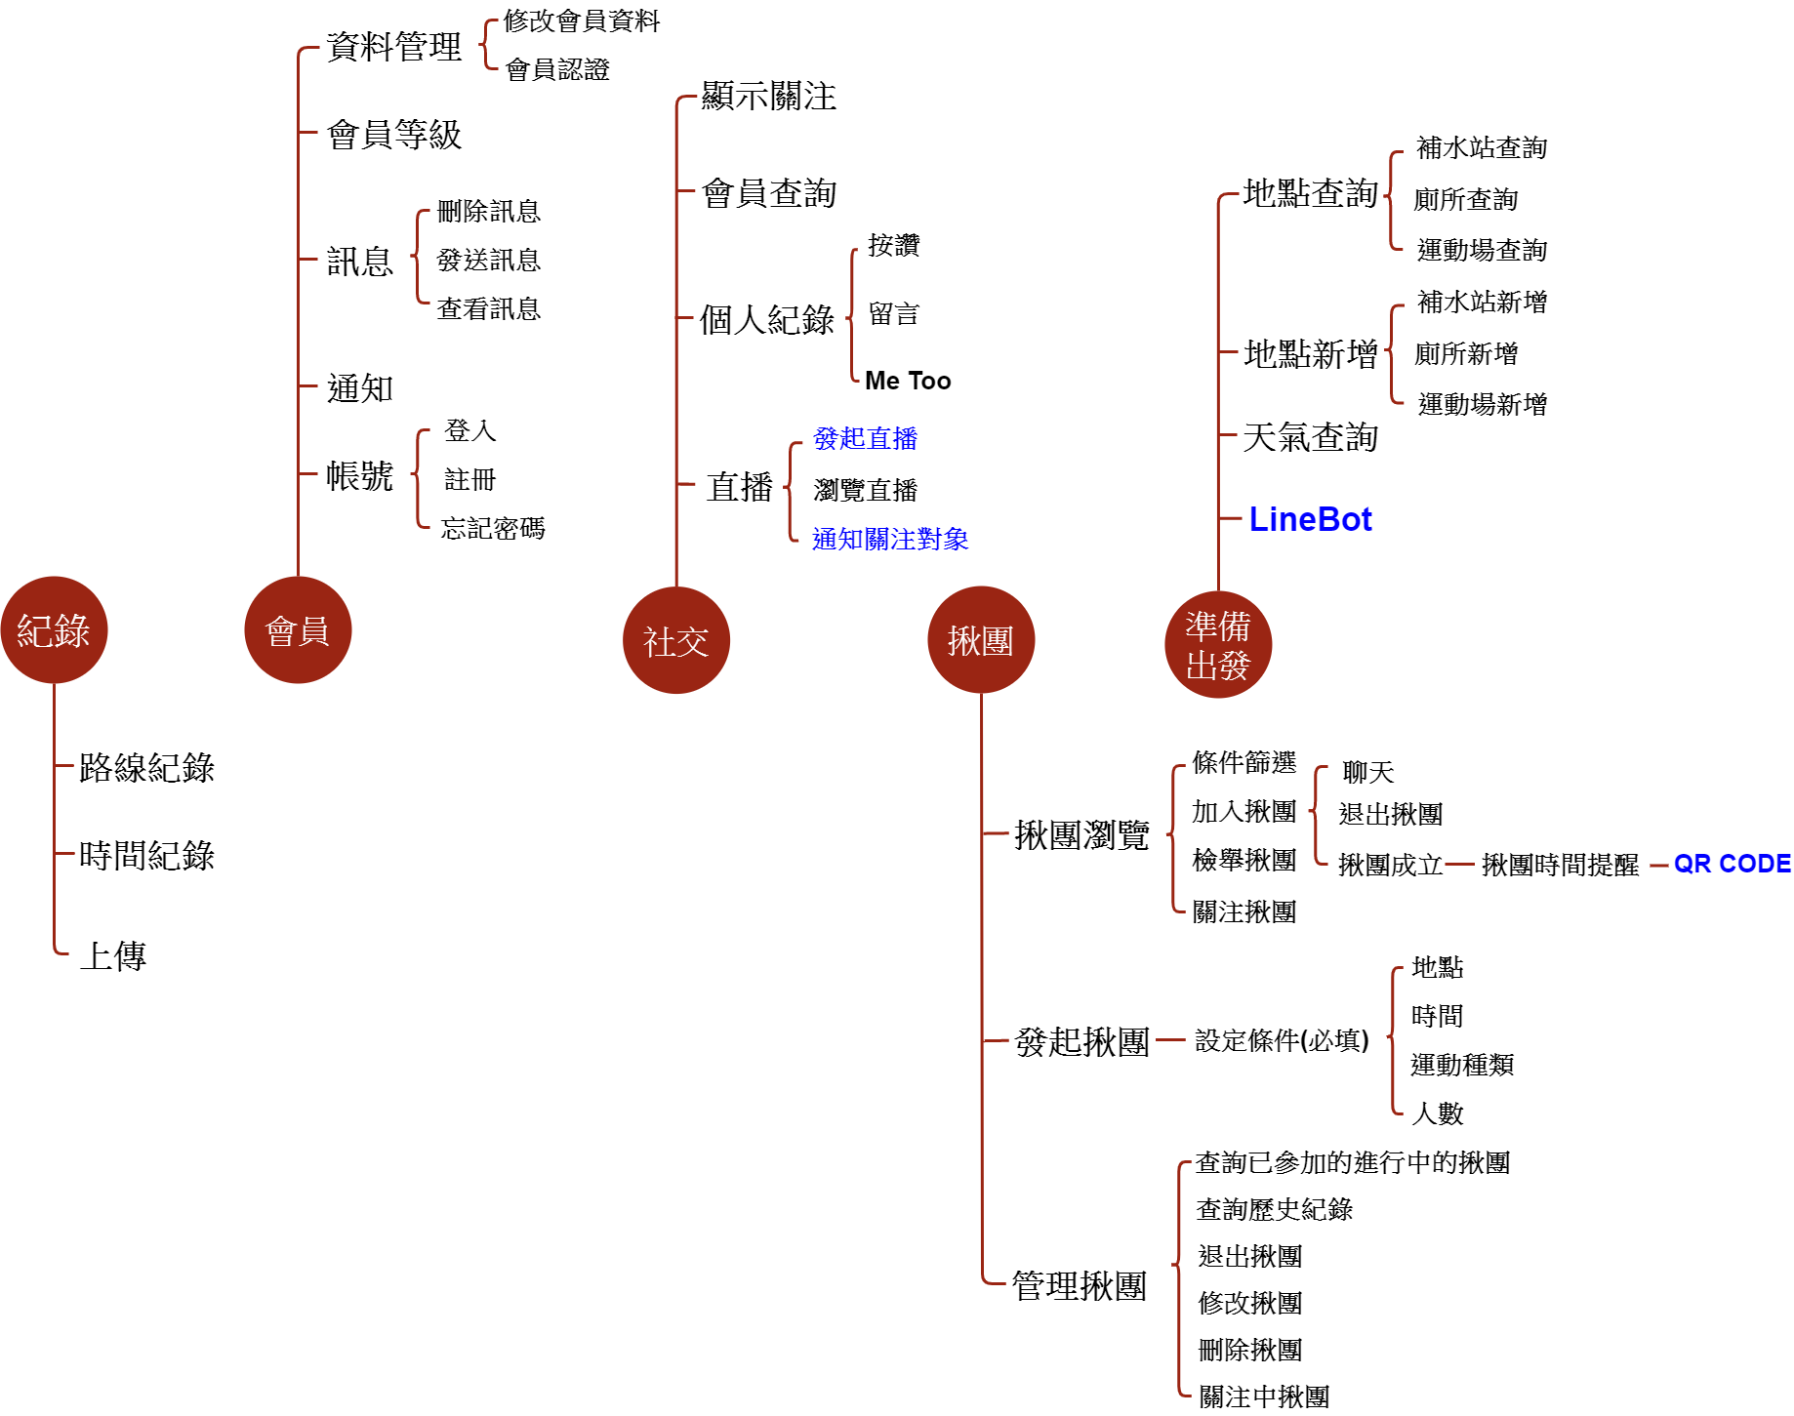
手機
HOW
Notes:
劉以文

Slide 14
沒了

